Slide 1

МОСКОВСКИЙ ЭНЕРГИТИЧЕСКИЙ ИНСТИТУТ
(ТЕХНИЧЕСКИЙ УНИВЕРСИТЕТ)
РАЗРАБОТКА И ИССЛЕДОВАНИЕ ЧАСТОТНО РЕГУЛИРУЕМЫХ АСИНХРОННЫХ ДВИГАТЕЛЕЙ
Аунг Вин Тут, аспр;
(Союз Мьянмы, Москва, МЭИ)
рук. Мощинский Ю.А., к.т.н.
МОСКВА 21-11-2008
Notes:
Слайд

Slide 2
Особенности частотно-регулируемого АД
Значительно повышает эффективность технологических процессов в различных отраслях производства.
Выходные напряжения инвертор обеспечивают несимметричное питание обмоток статора АД.
Математическая модель частотно-регулируемого асинхронного привода должна удовлетворять
- Простоты в реализации.
- Учитывать влияние насыщения железа магнитопровода
- Учитывать законы регулирования частоты и напряжения ПЧ.
Notes:
Слайд

Slide 3
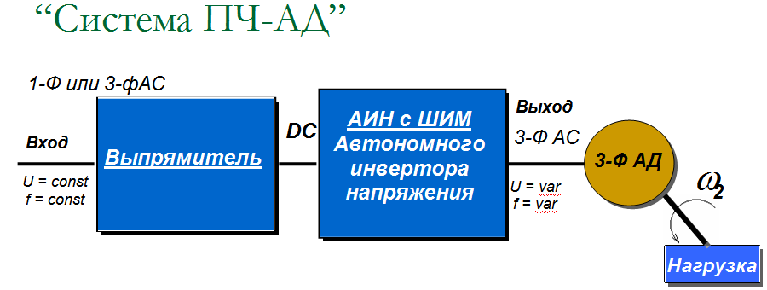
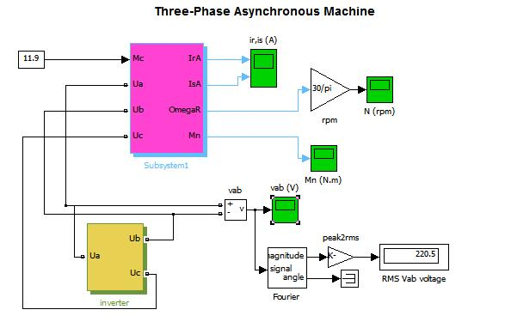
Система частотно-регулируемого АД
Рис 1. Система ПЧ-АД
Рис 2. Структурная модель ПЧ-АД

Slide 4
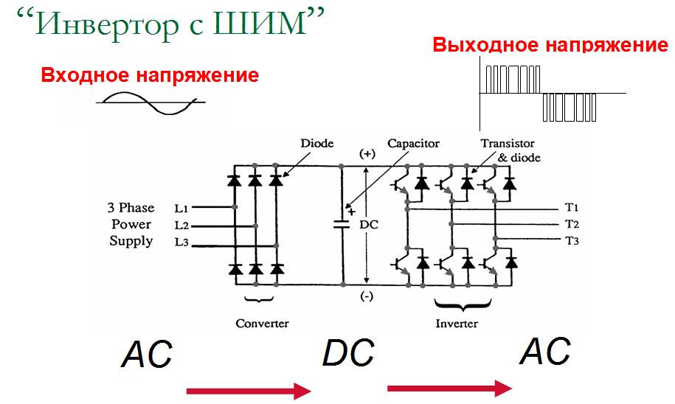
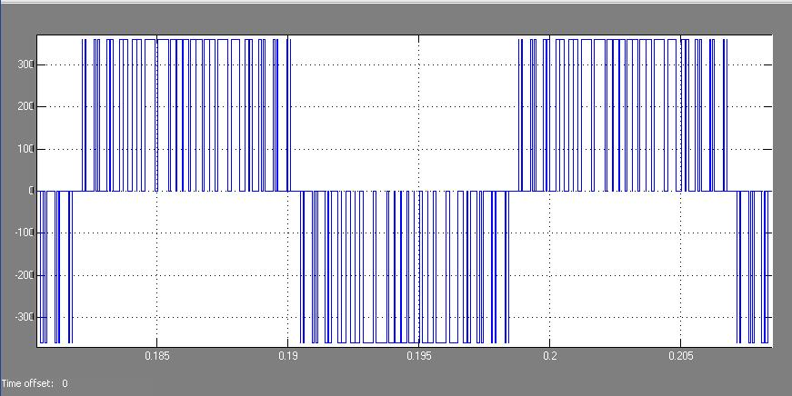
Инвертор с ШИМ
Рис 3. Схема инвертора напряжения
Рис 4. Выходное напряжение инвертора
Notes:
Слайд

Slide 5
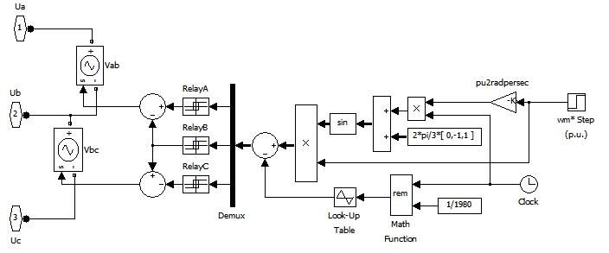
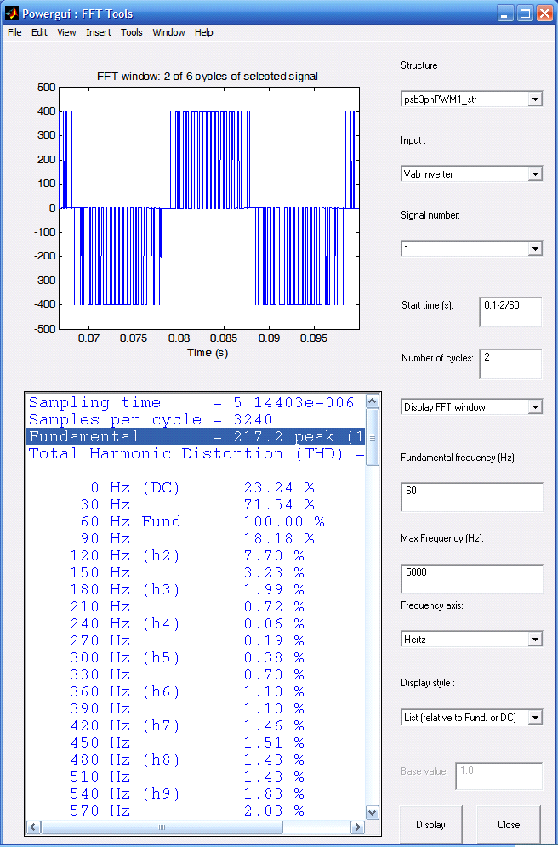
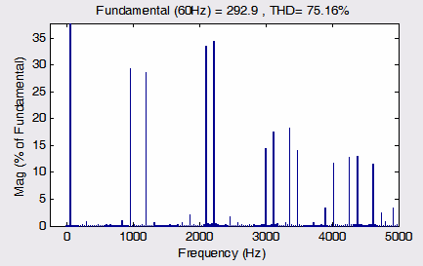
Схема блока Simulink и FFT исследование
Рис 5. Simulink Модель АИН с ШИМ
Рис 6.FFT Исследование
Notes:
Слайд

Slide 6
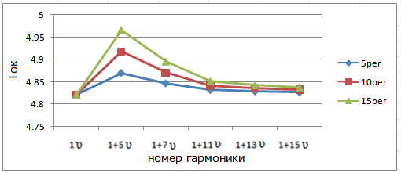
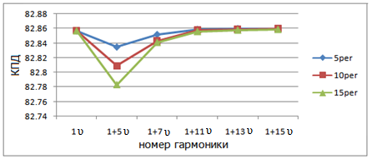
Исследование влияния высших гармоник напряжения
Рис 7. Графики зависимости тока статора от процентного содержания гармоник напряжения АИН.
Рис 8. Графики зависимости КПД от процентного содержания гармоник напряжения АИН.
Notes:
Слайд

Slide 7
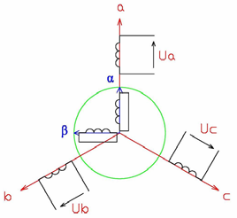
Математическая модель асинхронного двигателя с короткозамкнутым ротором в системе координат a,b,c, неподвижных относительно статора и α, β - ротора
Рис. 9
При разработке математической модели принимались следующие упрощающие допущения: магнитная цепь АД ненасыщенна; энергия магнитного поля сосредоточена в воздушном зазоре; потери в стали и механические потери пренебрежимо малы; воздушный зазор равномерен; напряжения фаз синусоидальны; питающая сеть – идеальная. вентили идеальны, нет взаимного влияния гармоник напряжения.
Notes:
Слайд

Slide 8
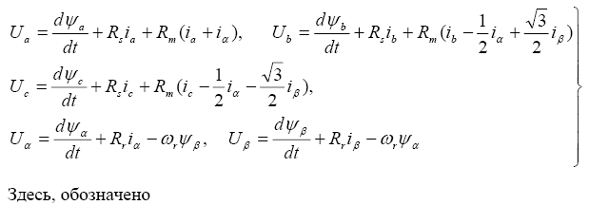
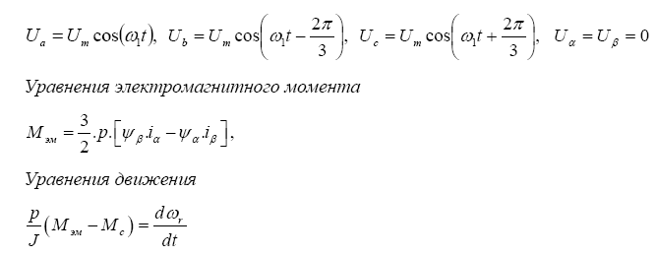
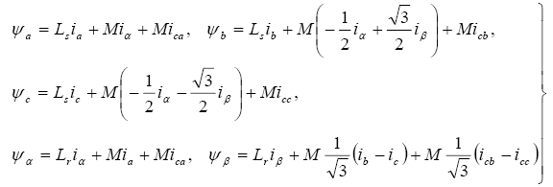
Система дифференциальных уравнении в системе координат a,b,c, неподвижных относительно статора и α, β - ротора

Slide 9
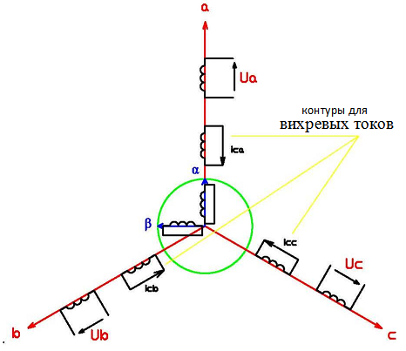
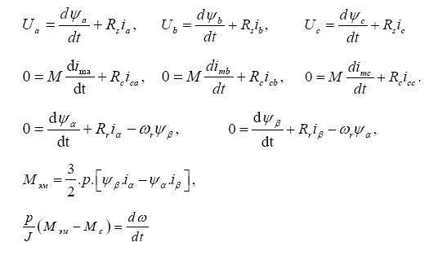
Математическая модель асинхронного двигателя с короткозамкнутым ротором в системе координат a,b,c, неподвижных относительно статора и α, β - ротора, с учетом потер в стали
Рис.10

Slide 10
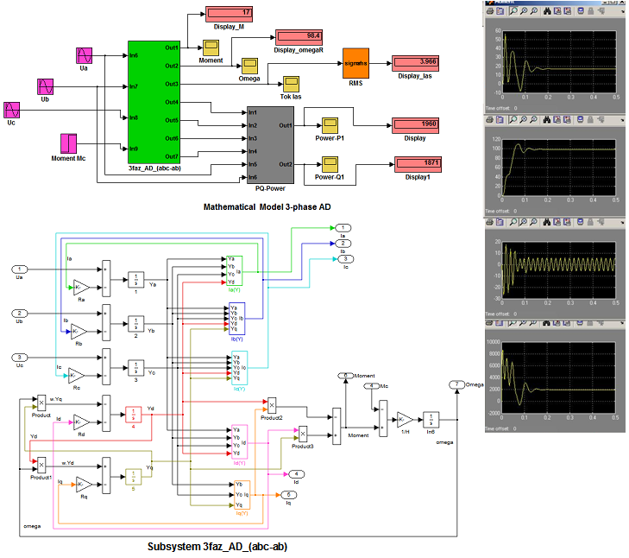
Расчет энергетических показателей для динамических режимов работы АД
Рис. 11

Slide 11
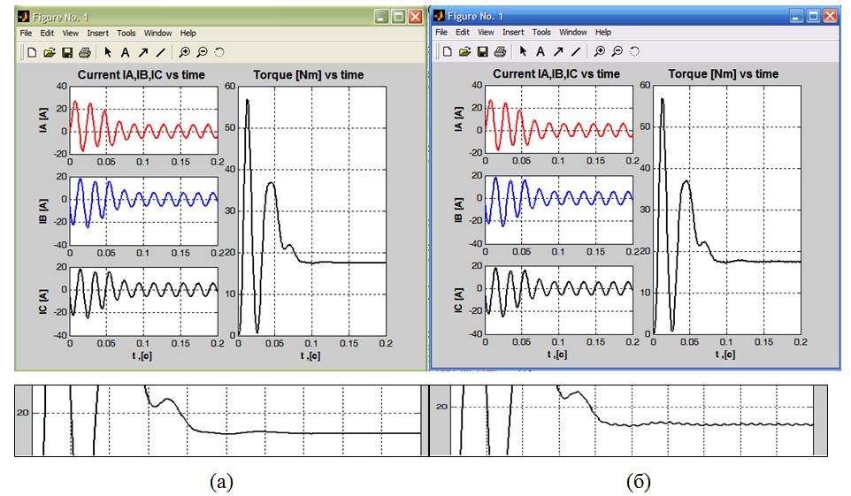
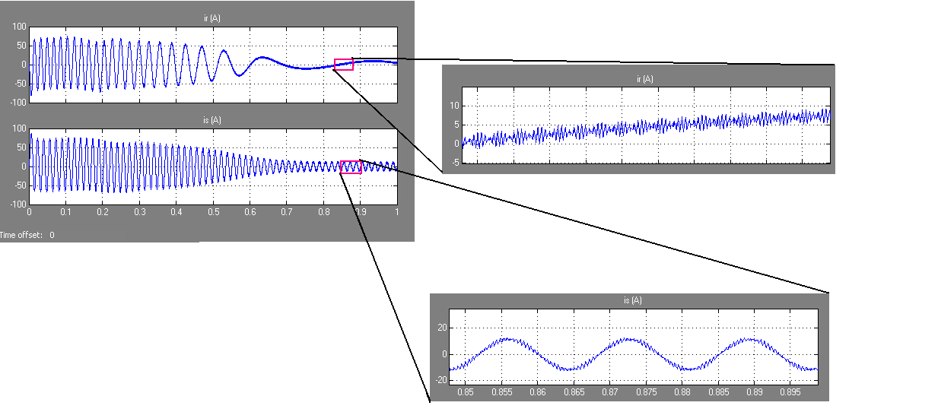
Сравнение результатов переходных режимов работы АД при питании от (а)синусоидального напряжения (б) несинусоидального напряжения (180◦ управления) (в) инвертора с ШИМ
(в)
Рис.12

Slide 12
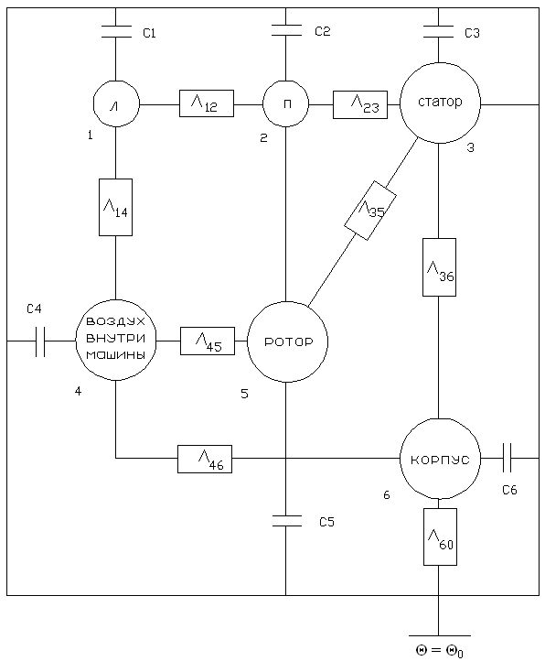

Тепловой расчет АД
Рис 13. Тепловая схема замещения асинхронного двигателя для нестационарного режима
Динамика тепловых процессов в элементах конструкции АД при постоянных во времени потерях и условиях теплоотвода описывается системой дифференциальных уравнений, которая в матричной форме имеет вид
где λ– симметричная матрица взаимных и собственных проводимостей, Р–вектор–столбец приведенных источников теплоты (потерь) размерности; Θ– вектор-столбец неизвестных температур, С - диагональная матрица теплоемкостей. Решение уравнения (1) позволяет определить кривые нагрева и охлаждения обмотки статора.

Slide 13
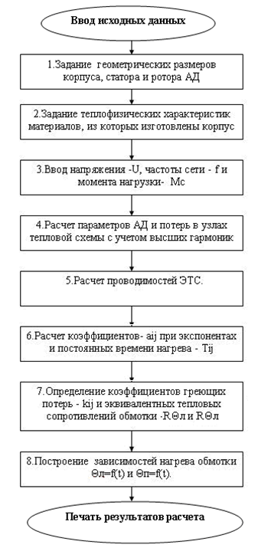
Алгоритм для теплового расчета АД
Рис. 14

Slide 14
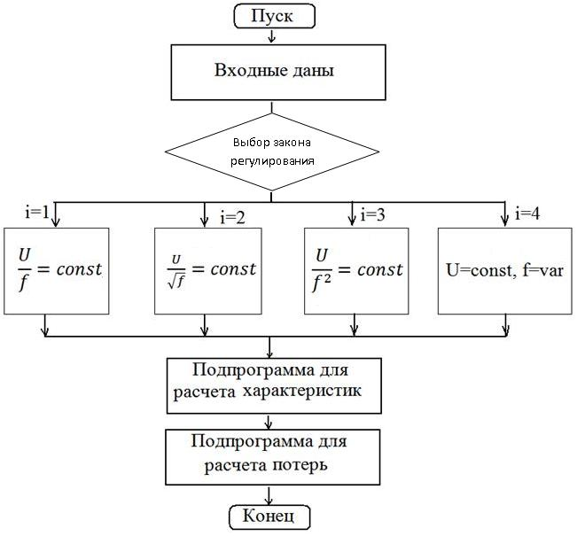
Программа расчета потерь асинхронных частотно-регулируемых двигателей
Рис 15.

Slide 15
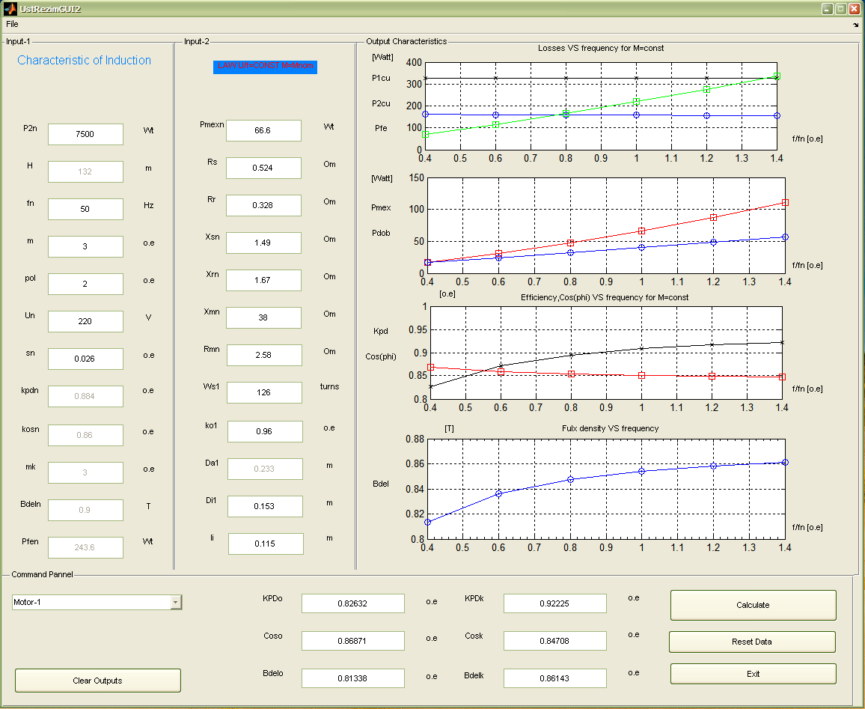
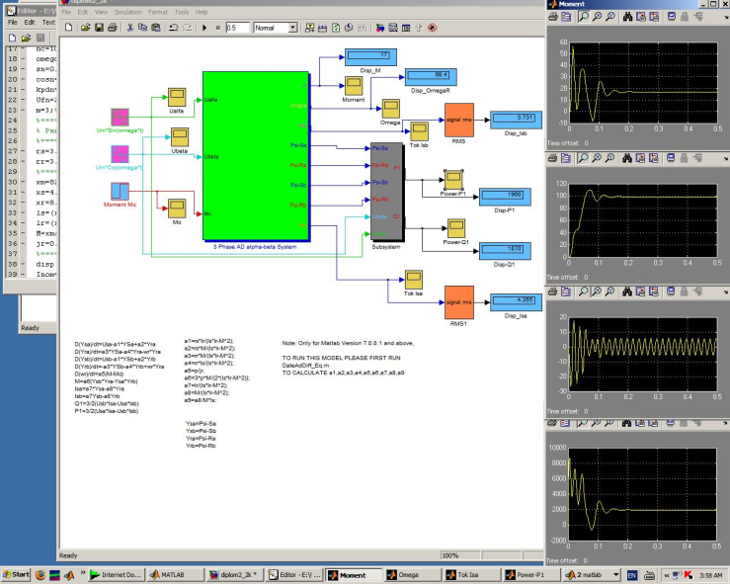
Расчет энергетических характеристик АД при управлении U/f=const
а
б
Рис. 16 Виртуальная программа для расчетов КПД и соs (Φ) при различных частотах а)для установившихся б) динамических режимов работы АД

Slide 16
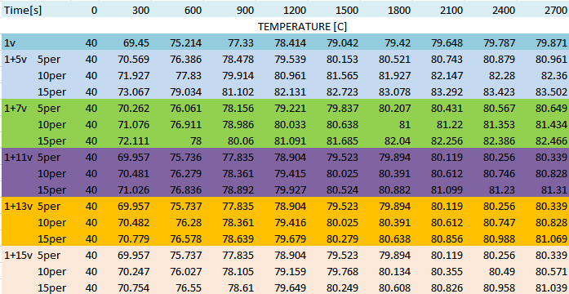
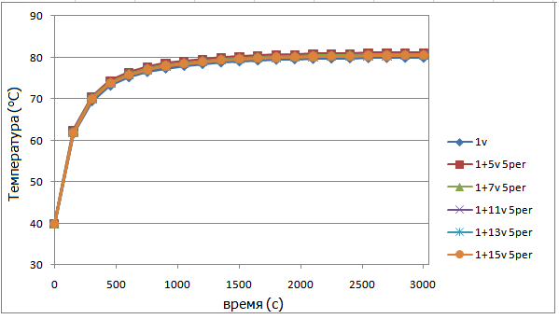
Результаты теплового расчета
Таблица -1
Рис 17. Зависимость температуры от времени при учете высших гармоник (гармоника составляет 5%)

Slide 17
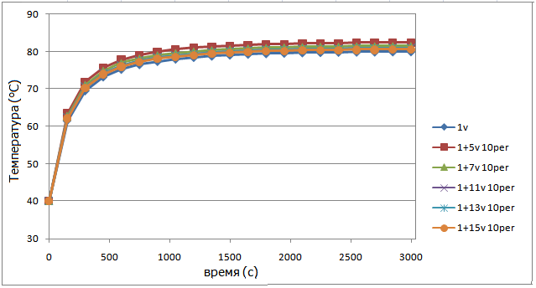
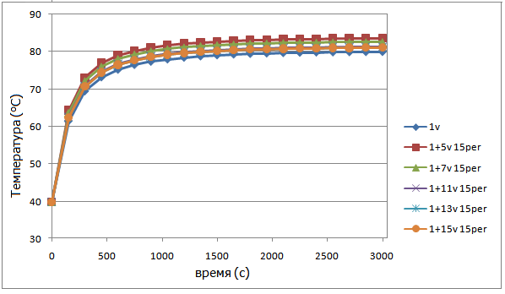
Рис 18. Зависимость температуры от времени при учете
высших гармоник (гармоника составляет 10%)
Рис 19. Зависимость температуры от времени при учете
высших гармоник (гармоника составляет 15%)

Slide 18
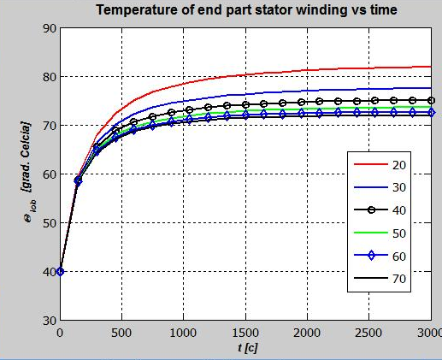
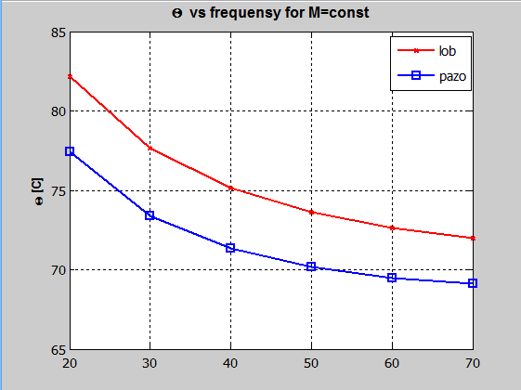
Нагрев АД при U/f=const
Рис. 20 Динамические тепловые характеристики АД
Рис. 21 Статические тепловые характеристики АД

Slide 19
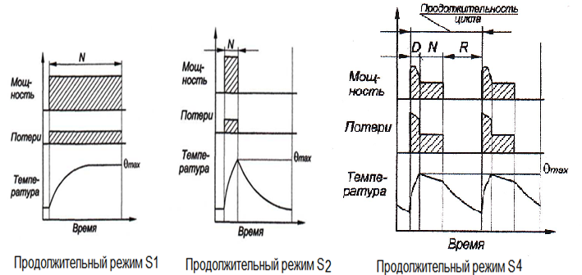
Рабочие режимы S1, S2 и S4
Рис.22

Slide 20
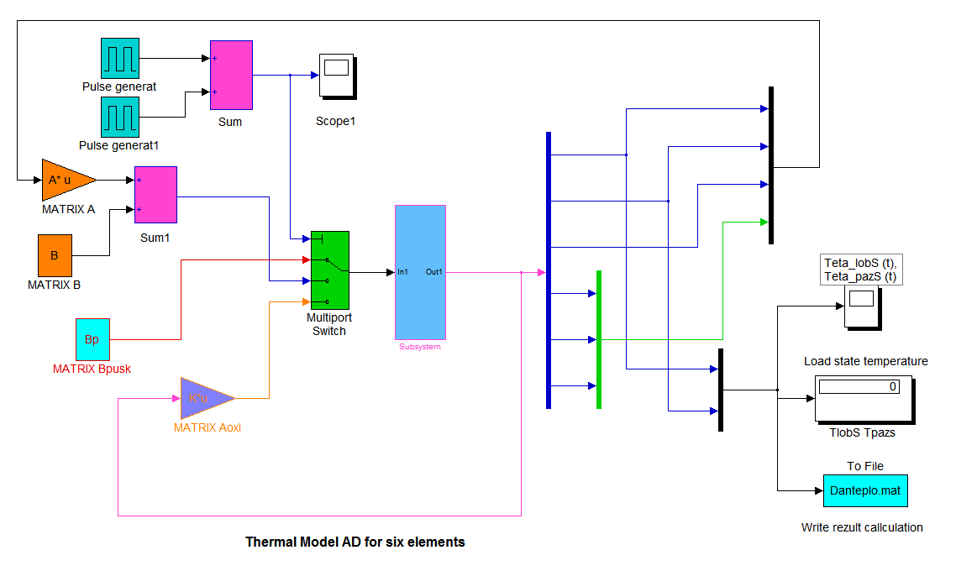
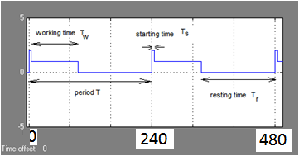
Рис 23. Структурная схема Simulink для решения уравнений нагрева в режиме S4
Рис 24. Управляющие сигналы
Period T = 240 seconds
Starting Time Ts = 3% of T (7.2 seconds)
Working Time Tw = 30% of T (72 seconds)
Resting Time Tr = 67% of T (160.8 seconds)
Notes:
Слайд

Slide 21
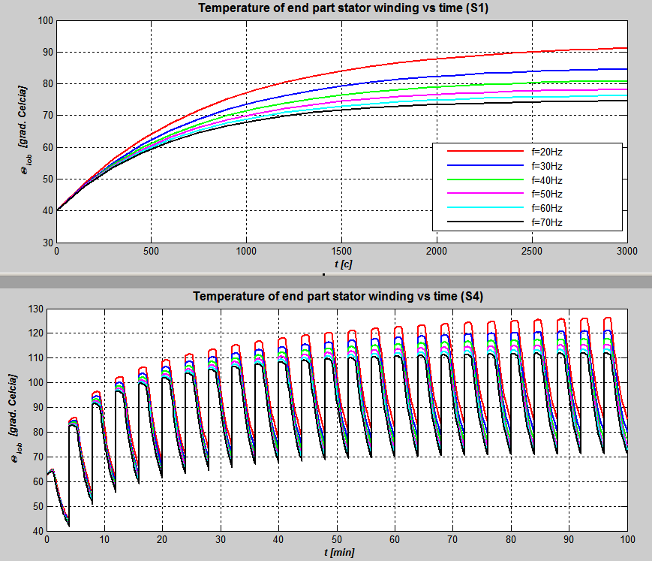
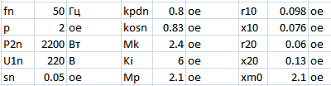
Рис.25 Сравнение тепловых характеристик АД в режиме а) S1 и б)S4
4A90L4Y3
Таблица -2

Slide 22
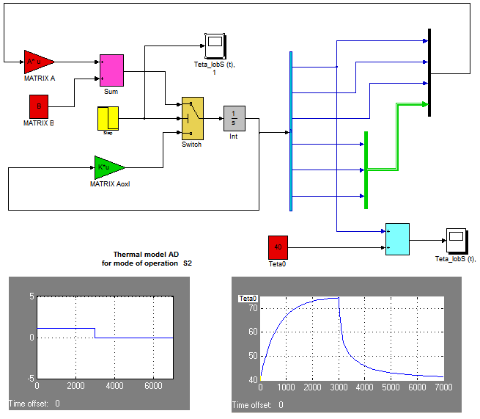
Рис 26. Структурная схема Simulink для решения уравнений нагрева в режиме S2

Slide 23
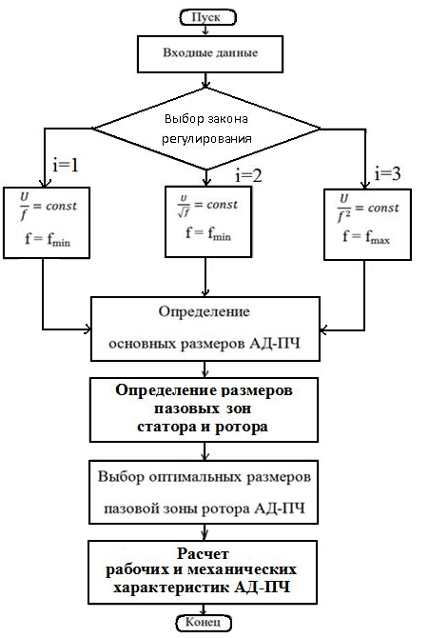
Разработка методики проектирования асинхронного частотно - регулируемого двигателя
Рис.27

Slide 24
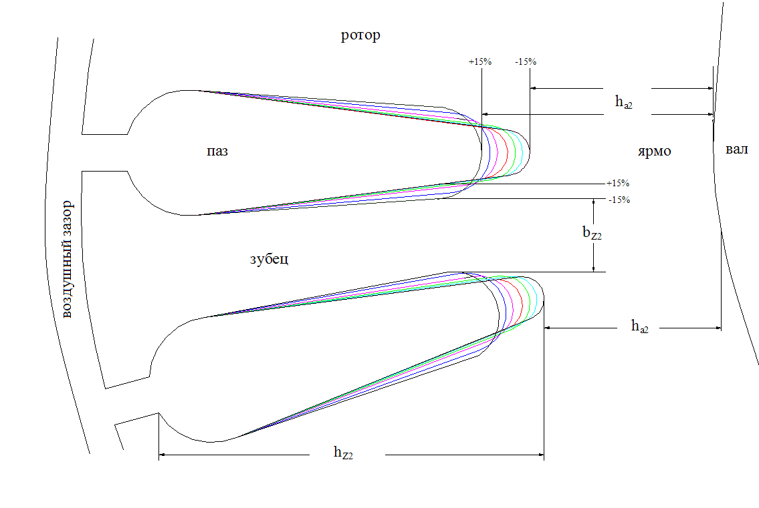
Модификация пазов ротора
Рис.28

Slide 25
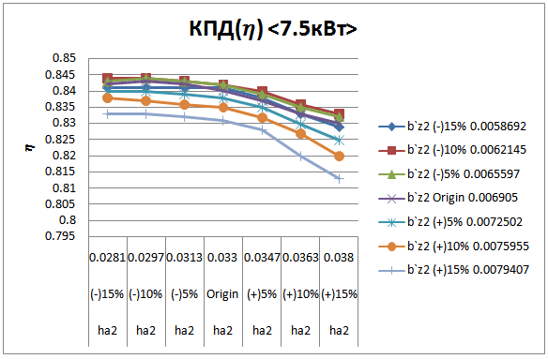
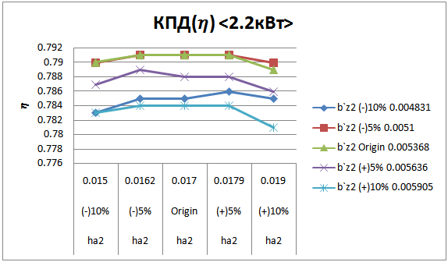
Изменение геометрических размеров: ширины зубцов и высоты ярма ротора
Рис. 29
Рис. 30

Slide 26
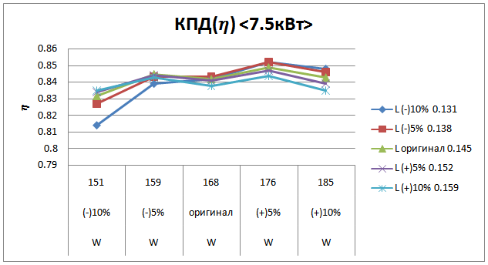
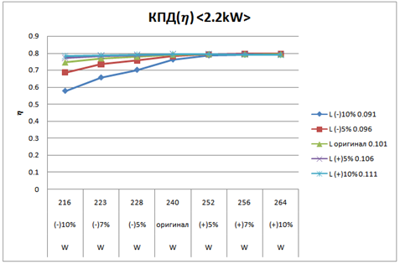
Проектирование ПЧ-АД выбор оптимальных Ws,ls
Рис.31
Рис.32

Slide 27
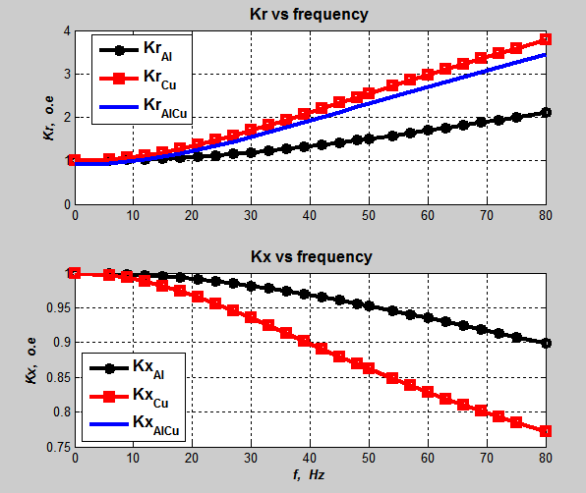
Сравнение Кr,Кx
Cu и Al
Рис.33

Slide 28
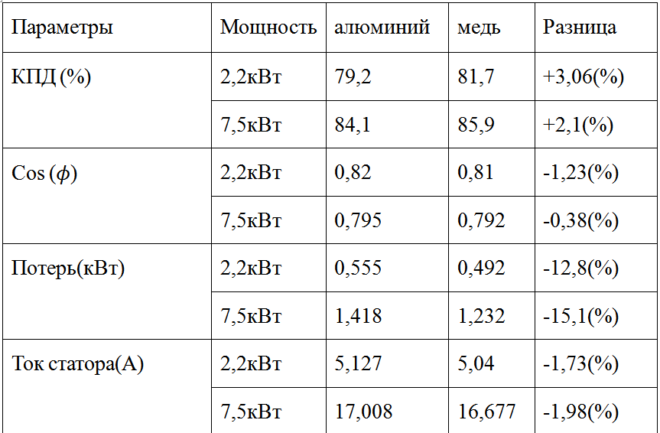
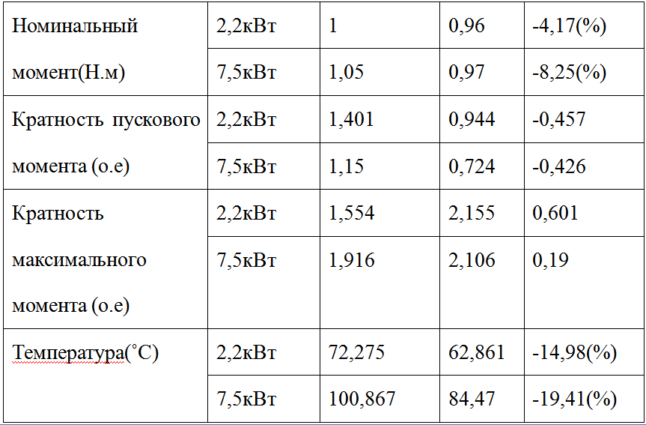
Использование меди вместо алюминия
Таблица -3

Slide 29
Заключение
Разработана математическая модель АД-ПЧ с учетом насыщения и вытеснения тока.
Разработана тепловая модель АД-ПЧ для исследования статического и динамического теплового состояния АД-ПЧ.
Предлагается методика расчета влияния частоты питания на коэффициенты полезного действия, коэффициент мощности и температуру нагрева асинхронного двигателя для статических и динамических режимов работы АД
Приведенные расчеты показывают, что при уменьшение частоты температура АД возрастает. В результате увеличивается нагрев и срок службы изоляции обмотки статора уменьшается .
На основании проведенных оптимизационных расчетов (КПД и cosф), даны рекомендации по выбору конструкции АД с короткозамкнутым ротором, работающих совместно со статическими преобразователями.

Slide 30
КОНЕЦ
МОСКВА 21-11-2008
Notes:
Слайд

Slide 31
Допущения мат-модель (слайд-9 рис-10)
При разработке математической модели принимались следующие упрощающие допущения: энергия магнитного поля сосредоточена в воздушном зазоре; механические потери пренебрежимо малы; воздушный зазор равномерен; напряжения фаз синусоидальны; питающая сеть идеальная. вентили идеальны, нет взаимного влияния гармоник напряжения.

